Slide 1


Slide 2
Historia
Zenoss foi fundada em Annapolis, Maryland em 2005.
Em fevereiro de 2006, Zenoss lançou o primeiro produto de monitoração de TI do código aberto Zenoss Core. Em agosto de 2006, Zenoss de Financiamento Serie A de US $ 4,8 milhões liderada por Boulder Ventures and Intersouth Partners. Em novembro de 2006, Zenoss Core se transformou na plataforma de gerenciamento de TI de código aberto comercial mais descarregado.
Em 2008, Zenoss ampliou seus sistemas de código aberto e gerenciamento de redes com Zenoss Professional Edition para as empresas. Em 2010, Zenoss foi reconhecido por Inc. 500 na lista de empresas privadas de crescimento mais rápido.
Em 2011, Zenoss Service Dynamics, uma versão comercial de oferta de código aberto, com solução de gestão de impacto de serviços para empresas e fornecedores de serviços. Em 2013, Zenoss Service Dynamics se atualizou para oferecer um contexto de "nivel de serviço" em entornos físicos, virtuais e privados e públicos, bem como implementações híbridas.
Em janeiro de 2015, Zenoss foi reconhecido pela Forbes na lista de "As Melhores Empresas de Computação em Nuvem e CEO para Trabalhar em 2015".

Slide 3
Para o administrador de rede é fundamental ter em mãos ferramentas que o auxiliem no monitoramento dos componentes de sua infraestrutura. O Zenoss é uma ferramenta criada com o propósito de ajudar o administrador a ter um controle mais efetivo sobre sua rede.

Slide 4
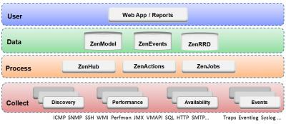
Arquitetura
O Zenoss possui em sua arquitetura um modelo hierárquico de quatro camadas:
Camada User
Camada de Dados
Camada de Processo
Camada Collection

Slide 5
Camada User
Esta camada é implementada como uma aplicação para web, sendo acessível pela maioria dos navegadores (browsers) atuais. A camada User foi construída com base no framework de desenvolvimento Zope Web, da empresa Zope Plone. Utilizando-se de tecnologias como Java Script, Mochi Kit, ExtJS, YUI, fornecendo um ambiente dinâmico e poderoso para a aplicação.
Com base nestas tecnologias é nessa camada que o usuário do Zenoss poderá acessar e gerenciar as funcionalidades e componentes, como por exemplo: verificar o status dos ativos da rede; observar e responder aos eventos gerados; gerenciar os usuários e obter e gerar relatórios.

Slide 6
Camada de Dados
É nesta camada que são armazenados as informações de configuração e coleta, utilizados pelo Zenoss.
Utilizando para três repositórios distintos:
ZenRRD => para armazenamento de coletas temporárias e para adição de novos coletores.
ZenModel => funcionando como um modelo de configuração para dispositivos, componentes, grupos e localidades.
ZenEvents => utilizado para armazenar dados em um banco de dados MySQL.

Slide 7
Camada de Processo
Nesta camada são geradas as comunicações entre a coleta e a camada de dados. A camada de processo utiliza a tecnologia Twisted PB - um sistema bidirecional do sistema de RPC (Remote Procedure Call) para sua comunicação.

Slide 8
Camada Collection
Esta camada compreende os serviços que coletam dados provenientes da camada de dados. Utilizando nestes serviços vários daemons que dão suporte para execução da modelagem, acompanhamento e gerenciamento de eventos. O sistema de modelagem utiliza os protocolos SNMP (Simple Network Management Protocol), SSH (Secure Shell) e WMI (Windows Management Instumentation) para coletar informações a partir das máquinas e dispositivos remotos.
Após esta coleta de dados, através destes protocolos, entra em cena o sistema de plugins de modelagem que é responsável por converter os dados coletados para o formato utilizado pelo Zenoss.

Slide 9
Protocolos
O Zenoss suporta tecnologias de monitoramento e gerenciamento como SNMP, WMI, Ping, varreduras de portas e monitoramento de portas baseado em SSH. O SNMP é o padrão para obtenção de informações e gerenciamento, sendo suportado pela grande maioria de dispositivos de rede. Para dispositivos que não dão suporte ao SNMP e nem ao WMI, é possível realizar testes limitados, porém servindo para monitoramento baseado em ping ou varredura de porta. O monitoramento por SSH permite que o Zenoss se conecte a uma máquina e execute comandos para determinar seu estado.

Slide 10
Servidor de syslog
Uma funcionalidade importante do Zenoss é o seu servidor de syslog. Ele pode atuar como um concentrador de arquivos de log gerados pelos dispositivos monitorados. O serviço de monitoramento de log é fator importante para o gerenciamento de uma rede, pois, através dele pode-se detectar causa e efeito de inúmeros problemas. Por utilizar o sistema de tratamento de eventos WMI, é possível monitorar arquivos de log de hosts com o sistema operacional Windows.

Slide 11
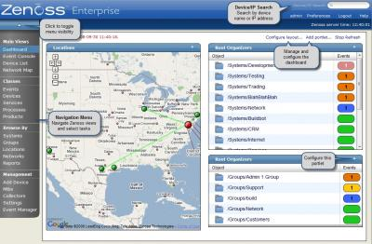
Interfaces de monitoramento
A interface principal de gerenciamento do Zenoss é o Dashboard. Ele fornece informações sobre o status da infraestrutura de TI. É a janela principal em dispositivos e eventos que Zenoss permite que seja monitorado, por exemplo, dispositivos, alertas, visão de localização geográfica dos dispositivos etc.

Slide 12
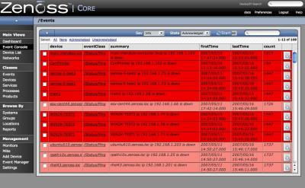
O Zenoss oferece várias opções para acessar as informações da rede. A primeira opção é a interface de rede. Uma opção muito útil para observar o que está ocorrendo na rede é o Event Console (console de eventos), para visualizar e configurar eventos de monitoramento.

Slide 13
O Zenoss é capaz de enviar alertas por SMS e e-mail. Sendo altamente customizáveis os alertas, o administrador pode, por exemplo, configurar os alertas do servidor de e-mails para recebê-los assim que sejam gerados, mas os demais dispositivos somente em dias específicos. Podendo estes alertas serem configurados para uma grande variedade de eventos diferentes.
Outra opção que o administrador pode contar é o Zapplet, um applet para desktop, servindo para monitorar dados da rede e que fornece informações sobre status e eventos no systray do sistema.

Slide 14
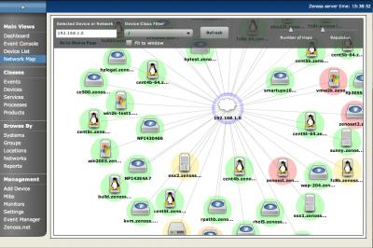
Mapa de Rede
O Mapa de Rede representa a camada três da topologia da rede. A partir do mapa, pode-se determinar rapidamente o status de cada dispositivo, através da sua cor de fundo.

Slide 15
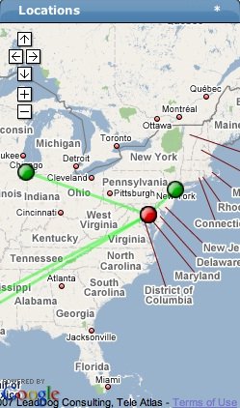
Google Maps
Um recurso poderoso que pode ser usado no Zenoss para monitoramento é o Google Maps. Pode-se gerar mapas com as coordenadas que abrangem a área de dispersão da rede e com isso configurar e monitorar os dispositivos em suas localidade.
Com esse recurso, pode-se verificar em tempo real, por exemplo, a conectividade entre sites da infraestrutura.

Slide 16
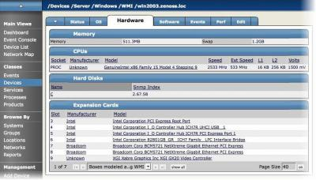
Inventário
Hardware O Zenoss oferece uma análise detalhada de todos os componentes de hardware encontrados pelo processo de modelagem. Esta opção pode fornecer informações sobre a memória disponível e utilizada no dispositivo, espaço disponível e espaço swap usados, CPUs, discos rígidos, placas de expansão, coolers, sensores de temperatura e fontes de alimentação.

Slide 17
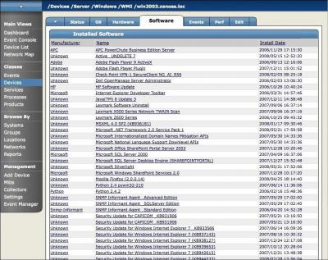
Software É possível também obter uma lista completa de todos os softwares instalados no dispositivo monitorado.

Slide 18
Conclusão
Como pode-se observar, o Zenoss oferece poderosos recursos de monitoramento de rede que são imprescindíveis para o trabalho de um administrador de redes. Por fornecer acesso via web à sua interface de monitoramento, ele possibilita com isso o acesso a partir de qualquer plataforma de sistema, desde que acessado por um browser compatível.
O Zenoss é distribuído sobre dois formados de licenciamento, seus dois modelos comercializados são: o Core e Enterprise, sendo a Core sua versão free software e comunitária é a versão Enterprise que conta com um contrato de suporte e algumas configurações já prontas para uso.
Outro trabalho facilitado pelo Zenoss é o monitoramento de mudanças que aconteçam nos dispositivos, seja por software ou de hardware. O seu sistema de tratamento de logs e alertas são bem sofisticados, fornecendo informações detalhadas para o tratamento destes eventos. Fornece também o envio de alertas através de e-mail ou SMS, o que torna o trabalho de monitoração menos árduo.

Slide 19
Referências
Web site do Zenoss; disponível em <www.zenoss.com>;
Aslett, Matthew (13 de junho de 2007). «Zenoss Updates Open Source Management Offering». Computer Business Review Online. Archivado desde el original el 1 de diciembre de 2015.
Consultado el 11 de junio de 2009.Linux News Desk (2 de julio de 2007). «SYS-Con Annouces 2007 Linux and Enterprise Open Source Reader's Choice Awards». SYS-CON. Consultado el 11 de junio de 2009.
https://wiki2.org/es/Zenoss

Slide 20
Alunos:
Felipe Nojosa
Ivanoel Rodrigo
João Ricardo
Marcos Gregório
Ronaldo Ramos
Thiago Ferraz

Slide 21
Obrigado!!!

